Slide 1
“Auditoría Informática basada en riesgos del Core Bancario de una Institución Financiera de acuerdo al plan anual 2014 de Auditoría Interna”
PROGRAMA DE MAESTRIA EN EVALUACIÓN Y AUDITORÍA DE SISTEMAS TECNOLÓGICOS
Tesis previa a la obtención del título de Magister en Evaluación y Auditoría de Sistemas Tecnológicos.
MAESTRANTES: Andrea Johanna Arciniega Vera Verónica Isabel Ludeña González
TUTOR DE TESIS: Ing. Fernando Garrido MSc.

Slide 2
CAPITULO I: INTRODUCCIÓN

Slide 3
Antecedentes
Actualmente la tecnología es parte fundamental para el desarrollo de una empresa sobre todo en la Banca donde día a día se está innovando con la finalidad de proporcionar a sus clientes productos y servicios de calidad, de forma más rápida y eficaz, además de cumplir con las normas que lo rigen y con la sociedad, por tal motivo, es importante que se realice un adecuado control interno que permita asegurar la consecución de los objetivos de la institución, apoyando de esta manera al cumplimiento de los procesos de Auditoría de una forma más segura y eficiente que permitan contribuir de la misma manera a la toma de decisiones, mejorar la eficiencia operacional y administrativa a través del adecuado desempeño de los sistemas de información que brinden confiabilidad y alto nivel de seguridad.

Slide 4
Justificación e Importancia
La Superintendencia de Bancos y Seguros en su evaluación a la institución Financiera en el año 2013, recomendó que se realice una evaluación tecnológica de los aplicativos más críticos del Core Bancario, cuya criticidad debe ser evaluada en base a criterios cuantitativos, cualitativos y un análisis de riesgos.
Por tal motivo, la institución Financiera incluyó en su plan anual de auditoría 2014 realizar una Auditoría Informática a los aplicativos más críticos del Core Bancario.

Slide 5
Planteamiento del problema
La Institución Financiera a auditar es una empresa que presta sus productos y servicios hace más de 45 años en el país, posee varias agencias remotas alrededor de todo el país y tiene como compromiso satisfacer las necesidades financieras a través de una adecuada gestión del recurso humano y la tecnología, es por ello que cada día se crean nuevas soluciones tecnológicas para solventar las nuevas necesidades del medio, con la finalidad de proporcionar a sus clientes la disponibilidad, confianza, integridad y seguridad necesaria.
Uno de sus objetivos principales es mantener el correcto funcionamiento de sus aplicativos y una adecuada implementación de los procesos de negocio, debido a que los continuos cambios requeridos para cumplir con las normativas de los organismos de control y a la continua innovación tecnológica, hace que los mismos se vuelvan obsoletos, disparándose así una cantidad de requerimientos e incidencias en los mismos, debido a la falta de alineación entre los sistemas y los procesos de negocio actuales.

Slide 6
Planteamiento del problema
La Institución ha ido implementando buenas prácticas para la gestión de servicios de TI, como es la implementación de una mesa de servicios para la gestión de incidentes, cambios y problemas a nivel de software y hardware, lo que ha hecho sin duda que los productos y servicios de TI funcionen de manera más adecuada, permitiendo medir la calidad de servicio que se está prestando a los usuarios y clientes de la institución, medición que está reflejando gran cantidad de incidencias y solicitudes de cambios en algunos de los aplicativos que conforman el Core Bancario de la institución, en base a ello es que el Área de Auditoría de la institución Financiera y de los Organismos de control han visto la necesidad de realizar una evaluación técnica informática, que permita detectar cuáles de los aplicativos del Core Bancario que de acuerdo a su intervención en los procesos de mayor criticidad en la institución y en base a lo que reflejan las estadísticas que proporciona la mesa de servicios actualmente implementada, todo con la finalidad de emitir recomendaciones que permitan a la institución mejorar la calidad de servicios tecnológicos que aporten a la eficiencia administrativa y operacional de la institución y apoyen al cumplimiento de objetivos de la misma.

Slide 7
Formulación del problema
¿Qué procesos de Negocio y de TI se pueden mejorar y cómo?
¿De qué manera aportan las normas, marcos de referencia y mejores prácticas en el proceso de auditoría a los aplicativos del presente proyecto de Tesis?
¿Se está llevando un adecuado análisis de riesgos en los procesos de negocio relacionados con los aplicativos a evaluar?

Slide 8
Objetivo General
Realizar una Auditoría Informática basada en Riesgos del Core Bancario que permita disminuir las vulnerabilidades en las aplicaciones de software que apoyan las operaciones del negocio, alineados al mapa de procesos en la institución financiera.

Slide 9
Objetivos Específicos
Cumplir con la recomendación realizada por la superintendencia de bancos y seguros en el año 2013.
Determinar los aplicativos que se encuentran en nivel de riesgo alto y medio.
Evaluar las aplicaciones de software que apoyan a las operaciones del negocio.
Evaluar los procesos que apoyan a las operaciones del negocio en base a las incidencias encontradas.
Generar recomendaciones que permitan mejorar las aplicaciones de software que apoya a las operaciones del negocio.
Elaborar un informe de auditoría informática que contenga todos los hallazgos encontrados y sus correspondientes recomendaciones.

Slide 10
Alcance
Se Auditará las aplicaciones de software que apoyan a las operaciones de negocio y que se encuentran en el nivel alto y medio Alto de criticidad de acuerdo al análisis de riesgo realizado.

Slide 11
Impacto
Cumplimiento a la observación de la entidad reguladora y Mejoramiento de procesos del negocio a nivel sistema.

Slide 12
Beneficiarios
La Institución Financiera auditada.

Slide 13
CAPITULO II: FUNDAMENTACIÓN TEÓRICA

Slide 14
Marco Teórico
“Las auditorías tienen como objetivos generales validar el cumplimiento de políticas y Procedimientos; velar por la observancia de disposiciones legales; comprobar que se cumplan las disposiciones del catálogo único de Cuentas; analizar que las actividades que se ejecutan permitan el desarrollo adecuado de los procesos, validar que los controles importantes funcionen y por lo tanto mitiguen los riesgos existentes, comprobar que la información financiera y operativa sea precisa, confiable y oportuna; además se analiza la matriz de riesgos de cada subproceso verificando la inclusión de los riesgos más importantes detectados en los informes, también se analiza el cumplimiento de planes operativos, objetivos estratégicos y de las metas presupuestadas. ” (Batallas Aguilar, 2013)

Slide 15
Marco Teórico
El Core bancario como definición es la automatización integral a través de un software de los procesos y actividades más importantes de una entidad financiera, detallando entre dichos procesos a los más importantes a continuación:
Clientes
Captaciones a la vista
Captaciones a plazo
Crédito
Cartera
Contabilidad
Presupuesto
Activos fijos
Banca Electrónica, entre otros.

Slide 16
Antecedentes del Estado del Arte
La necesidad de la evaluación del Core Bancario de la institución se debe entre otros motivos a los continuos cambios y mantenimientos que se le debe realizar al sistema por los siguientes factores:
Aumento de los requisitos regulatorios emitidos por los organismos de control
Aumento de la competencia
Aumento de demandas de clientes
Mejoramiento de los procesos internos

Slide 17
Marco Conceptual
Auditoría de TI, “Es un proceso, el cual se orienta a la verificación y aseguramiento de la eficacia y de la eficiencia de las políticas y procedimientos establecidos para la implantación y uso adecuado de las Tecnologías de la Información. El examen que conforma una Auditoría TI abarca una serie de controles, verificaciones y juicios que concluyen en un conjunto de recomendaciones y un Plan de Acción. Es la elaboración de este Plan de Acción lo que diferencia a la Auditoría TI de lo que sería una auditoría tradicional.” (3digits, 2014)

Slide 18
Marco Conceptual
COBIT 5 “provee un marco de trabajo integral que ayuda a las empresas a alcanzar sus objetivos para el gobierno y la gestión de las TI corporativas. Dicho de una manera sencilla, ayuda a las empresas a crear valor óptimo desde TI manteniendo el equilibrio entre la generación de beneficios y la optimización de los niveles de riesgo y el uso de recursos. COBIT 5 permite a las TI ser gobernadas y gestionadas de un modelo holístico para toda la empresa, abarcando al negocio completo de principio a fin y las áreas funcionales de responsabilidad de TI, considerando los intereses relacionados con TI de las partes interesadas internas y externas. COBIT es genérico y útil para empresas de todos los tamaños, tanto comerciales, como sin ánimo de lucro o del sector público.” (ISACA, 2012).

Slide 19
Marco Conceptual
Fuente: (ISACA, 2012)

Slide 20
Marco Conceptual
Fuente: (ISACA, 2012)

Slide 21
Marco Conceptual
ITIL, “esta metodología es la aproximación más globalmente aceptada para la gestión de servicios de TI en todo el mundo, ya que es una recopilación de las mejores prácticas tanto del sector público como del sector privado. Estas buenas prácticas se dan en base a toda la experiencia adquirida con el tiempo y proveen un conjunto completo de prácticas que abarca no sólo los procesos y requerimientos técnicos y operacionales, sino que se relaciona con la gestión estratégica, la gestión de operaciones y la gestión financiera de una organización moderna.” (3digits, 2014)

Slide 22
Marco Conceptual
Fuente: (3digits, 2014)

Slide 23
Marco Conceptual
Fuente: (3digits, 2014)

Slide 24
Marco Conceptual
Auditoría Basada en Riesgos, para la elaboración de una auditoría basada en riesgo se pueden considerar los siguientes criterios para evaluar la criticidad de un proceso:
“Procesos críticos de relevancia según tamaño del impacto de riesgo (Dueños de procesos o Gerencia de Riesgos).
Antigüedad de última auditoría.
Proceso no auditado según cadena de valor y nuevo enfoque.
Sugeridas por dueños de procesos o por Alta Dirección.
Criticidad: Carencia de controles, alta rotación de personal.
Cambio de funciones, procedimientos, eventos recientes, denuncias, etc.
Exposición a eventos externos e internos de la organización.
Criterio propio de auditores (resultados de CSA, importancia de resultados de recomendaciones)”. (Centro de Estudios Monetarios Latinoamericanos)

Slide 25
Marco Conceptual
Fuente: (Centro de Estudios Monetarios Latinoamericanos)

Slide 26
CAPÍTULO III: MEMORIA TÉCNICA METODOLÓGICA

Slide 27
Metodología de Investigación
Planeación
Conocimiento del entorno auditar.
Evaluación de riesgos.
Objetivos y alcance de la Auditoría.
Trabajo de Campo
Análisis de datos. Entrevistas.
Documentación de hallazgos.
Cumplimiento de los objetivos previamente fijados.

Slide 28
Metodología de Investigación
Detección de Problemas
Analizar hallazgos. Validación de estos.
Medición de su importancia.
Desarrollo de Soluciones
Evaluar en conjunto con auditado las mejores soluciones para los problemas.
Validar estos planes de acción.
Reporte de Auditoría
Redacción del informe final.
Entrega del informe a la unidad de auditoría interna de la institución financiera.

Slide 29
Planeación: Conocimiento del Entorno a Auditar.
Lista de Aplicativos:
Aplicativos |  |  | Desarrollo | Sistema | Plataforma Desarrollo | DB
1 | CRÉDITO |  | Propio | FISA | Forms Developer | Oracle
2 | CARTERA |  | Propio | FISA | Forms Developer | Oracle
3 | CAPTACIONES A LA VISTA |  | Propio | FISA | Forms Developer | Oracle
4 | CONTABILIDAD |  | Propio | FISA | Forms Developer | Oracle
5 | CAPTACIONES PLAZO |  | Propio | FISA | Forms Developer | Oracle
6 | DC NET (CAMARA DE COMPENSACION) |  | Externo | DC | Forms Developer | Oracle
7 | Visa (SISTEMA DE TARJETAS DE CREDITO) |  | Externo | NEXUS | AS400 | DB2
8 | BANCA ELECTRÓNICA | BANCA PERSONAL | Propio | Banca Electrónica | Microsoft .NET | Oracle
 |  | BANCA EMPRESARIAL | Propio | Banca Electrónica | Microsoft .NET | Oracle
9 | TESORERIA |  | Propio | FISA | Forms Developer | Oracle
10 | VIGIA (MONTOREO Y PREVENCIO DE LAVADO DE ACTIVOS) |  | Externo | VIGIA | Microsoft .NET | Oracle
11 | ATD (SISTEMA DE TARJETAS DE DEBITO) |  | Externo | ATD | Visual Basic | SQL Server
12 | ADQUISICIONES |  | Externo | Adquisiones | Process Maker | MySQL
13 | EBS Bussines Software (Recursos Humanos) |  | Externo | E-Bussines | Microsoft .NET | Oracle
14 | CLIENTES |  | Propio | FISA | Forms Developer | Oracle
15 | CUMPLIMIENTO |  | Propio | FISA | Forms Developer | Oracle
16 | ACCIONISTAS |  | Externo | Accionistas | Microsoft .NET | Oracle
17 | PRESUPUESTO |  | Propio | FISA | Forms Developer | Oracle
18 | ACTIVOS FIJOS |  | Propio | FISA | Forms Developer | Oracle
19 | HOJA GERENCIA |  | Propio | FISA | Forms Developer | Oracle
20 | IVR |  | Externo | IVR | Elastix | Mysql
21 | FACTURACION |  | Propio | FISA | Forms Developer | Oracle
22 | GIROS |  | Propio | FISA | Forms Developer | Oracle
23 | SEGURIDAD |  | Propio | FISA | Forms Developer | Oracle
24 | INTRANET BCO |  | Externo | Intranet Bco | PHP | Mysql
25 | EasyImprimeFacturas |  | Externo

Slide 30
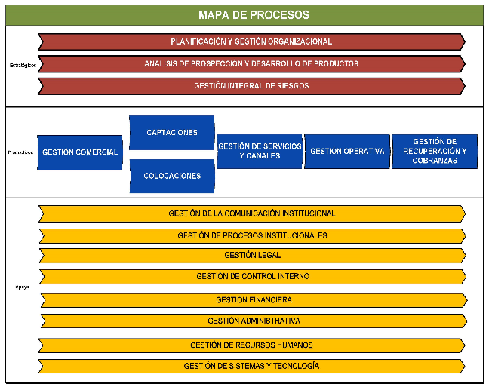
Planeación: Conocimiento del Entorno a Auditar.
Revisión del Mapa de Procesos de la Institución Financiera:

Slide 31
Planeación: Conocimiento del Entorno a Auditar.
Revisión del proceso de Gestión de Requerimientos:
Revisión de la estructura del Área de Desarrollo
Revisión del proceso de Gestión de requerimientos.
Jefe de Desarrollo
Líder de Grupo de Pasivos y Canales
Desarrollador(3)
Lider de Soporte
Lider de Grupo de Activos
Desarrollador(3)
Quality Control(1)
Desarollador(3)
Quality Control(1)
Quality Control(1)
Estructura del Área de Desarrollo

Slide 32
Planeación: Conocimiento del Entorno a Auditar.
Los requerimientos se gestionan de cuatro formas:
Los incidentes y cambios se realiza la gestión mediante la herramienta Aranda, cuyo proceso es:
Los usuarios registran sus requerimientos de incidencias y cambios mediante la Herramienta Aranda.
La persona que recepta los requerimientos realiza las siguientes tareas:
Anula y notifica al usuario si el caso está mal registrado.
Ingresa los requerimientos validos en la Herramienta Sharepoint.
Clasifica y Asigna los requerimientos en el sharepoint al líder de grupo correspondiente.
El líder de Grupo analiza el requerimiento y asigna al desarrollador. En el caso de cambios elabora un documento del cambio para enviar al usuario y jefe respectivo para la autorización del mismo. En el caso de incidentes da la disposición al desarrollador de la solución a aplicar sea de forma verbal o escrita, dependiendo de la complejidad del caso.
Una vez que el desarrollador implementa la solución procede a pasar al quality control.
Quality control realiza la pruebas y convoca al usuario a pruebas.
El Usuario prueba y da su confirmación y autorización de paso a producción.

Slide 33
Planeación: Conocimiento del Entorno a Auditar.
Los proyectos y mejoramientos se gestionan entre jefaturas: jefe de procesos, jefe de proyectos y jefe de desarrollo, con la autorización de las Gerencias correspondientes. Los cronogramas son publicados en la Herramienta Project Server de la Institución financiera.
Las solicitudes de información mediante correo con el formato respectivo y autorización del jefe correspondientes.
Accesos a la Base de datos, son requeridos mediante formato, estos son solicitados debido a los siguientes factores:
Por excepción del sistema (error del sistema o no posee alguna funcionalidad que permita que no se de la falla).
Por error Humano

Slide 34
Planeación: Evaluación de Riesgos
Selección de los Factores de Riesgo
Intervención en procesos de Negocio Críticos.- En base al mapa de procesos de la institución, se determino que los sistemas intervienen frecuentemente en los procesos productivos considerándose estos como críticos en caso de interrupción de los mismos.
No Evaluación del Aplicativo en los últimos 3 años.- No ha sido evaluado el aplicativo por auditoría interna o externa.
Cantidad de incidencias, cambios, mejoramientos y proyectos actualizados en producción en el periodo de Enero a Junio del 2014.- para determinar los aplicativos que presentan mayor cantidad de incidencias y cambios.
Método de Evaluación
Obtención de resultados de Factor de Riesgo # 3.
Matriz de Riesgos
Mapa de Riesgos

Slide 35
Planeación: Evaluación de Riesgos
Método de Evaluación
Detalle de Calificación de Impacto y probabilidad de Factores de Riesgo a Evaluarse
Factor de Riesgo |  | Puntuación de Impacto y Probabilidad
1 | Intervención en procesos de Negocio Críticos Se mide si el sistema o aplicativo interviene en procesos de negocio definidos como productivos en el mapa de procesos de la institución. Probabilidad: Que tanto interviene el aplicativo en el proceso. Impacto: Que Impacto tiene la indisponibilidad del aplicativo como parte del proceso. | 5 | Alto
 |  | 4 | Medio Alto
 |  | 3 | Medio
 |  | 2 | Medio Bajo
 |  | 1 | Bajo
2 | No Evaluación del aplicativo en los últimos 3 años Se mide si los aplicativos han sido revisados o evaluados por auditoría interna o externa en los últimos 3 años. Probabilidad: Alcance de revisión de auditoríainterna o externa al aplicativo los últimos 3 años. Impacto: Que Impacto tiene la indisponibilidad del aplicativo como parte del proceso. | 5 | Alto
 |  | 4 | Medio Alto
 |  | 3 | Medio
 |  | 2 | Medio Bajo
 |  | 1 | Bajo
3 | Cantidad de incidencias, cambios, mejoramientos y proyectos actualizados en producción en el periodo de Enero a Junio del 2014 Se mide el mayor número de incidencias, cambios, mejoramientos y proyectos nuevos que se han presentado de enero a junio del 2014 de cada uno de los aplicativos. Probabilidad: Número de incidencias, cambios, mejoramientos y proyectos solicitados y actualizados en producción de enero a junio 2014. Impacto: Que impacto tiene en los procesos el número de requerimientos suscitado. | 5 | Alto
 |  | 4 | Medio Alto
 |  | 3 | Medio
 |  | 2 | Medio Bajo
 |  | 1 | Bajo

Slide 36
Planeación: Evaluación de Riesgos
Método de Evaluación
Obtención de Totales de Impacto, Probabilidad y Valor de Riesgo por Aplicativo
Puntuaciones
Total Impacto | Total Probabilidad | Valor de Riesgo
Promedio Valor Impacto de los 3 Factores de Riesgo | Promedio Valor Probabilidad de los 3 Factores de Riesgo | Promedio de Total de Impacto con el Total de Probabilidad

Slide 37
Planeación: Evaluación de Riesgos
Método de Evaluación
Total Valor de Riesgo por Aplicativo Homologado
Valor de Riesgo
Riesgo | Valor Mínimo | Valor Máximo
BAJO | 1 | 1,5
MEDIO BAJO | 1,51 | 2,5
MEDIO | 2,51 | 3,5
MEDIO ALTO | 3,51 | 4,49
ALTO | 4,5 | 5

Slide 38
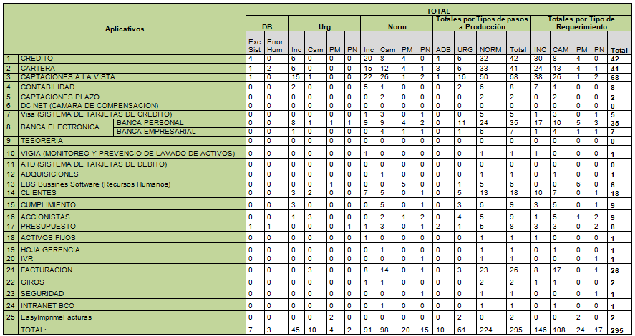
Planeación: Evaluación de Riesgos
Tabla 3.5: Matriz de Totales de Pasos a Producción realizados en el periodo de enero a junio del 2014
Fuente: Propia
Evaluación del Factor de riesgo # 3 “Cantidad de incidencias, cambios, mejoramientos y proyectos actualizados en producción en el periodo de Enero a Junio del 2014”.
Cuantificación de Requerimientos

Slide 39
Planeación: Evaluación de Riesgos
Tabla 3.5: Matriz de Totales de Pasos a Producción realizados en el periodo de enero a junio del 2014
Fuente: Propia
Evaluación del Factor de riesgo # 3 “Cantidad de incidencias, cambios, mejoramientos y proyectos actualizados en producción en el periodo de Enero a Junio del 2014”.
Pesos de Importancia por tipo de Requerimiento
Tipo de Requerimiento
Nomenclatura | Descripción | Significado | Importancia
INC | Incidentes | Errores del Aplicativo | 40%
CAM | Cambios | Cambio de presentación o funcionalidad de una o varias opciones del aplicativo | 30%
PM | Proyecto de Mejoramiento | Conjunto de Cambios del proceso realizado en el aplicativo | 20%
PN | Proyecto Nuevo | Nuevas funcionalidades del Aplicativo | 10%

Slide 40
Planeación: Evaluación de Riesgos
Tabla 3.5: Matriz de Totales de Pasos a Producción realizados en el periodo de enero a junio del 2014
Fuente: Propia
Evaluación del Factor de riesgo # 3 “Cantidad de incidencias, cambios, mejoramientos y proyectos actualizados en producción en el periodo de Enero a Junio del 2014”.
Para obtener el valor de riesgo de cada aplicativo usaremos el siguiente Criterio:
Valor de Riesgo = Importancia x Cantidad requerimientos
Para homologar los valores de riesgo de acuerdo a la puntuación de riesgo previamente descrita, tomamos en cuenta el siguiente criterio:
Valor Riesgo Máx.Homologado = Puntaje de Riesgo Máximo = 23,70 = 4,74
# De puntajes de riesgo 5
Puntuación Homologada a las 5 escalas de Riesgo definidas
Valor mínimo | Valor Máximo | Puntaje
0 | 4,74 | 1
4,75 | 9,49 | 2
9,50 | 14,24 | 3
14,25 | 18,99 | 4
19,00 | 23,74 | 5

Slide 41
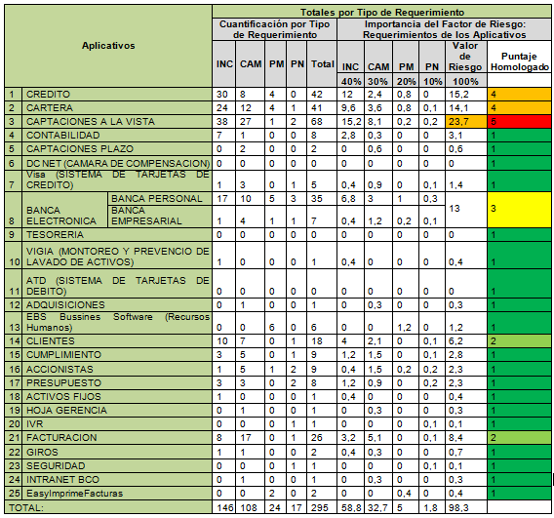
Planeación: Evaluación de Riesgos
Tabla 3.5: Matriz de Totales de Pasos a Producción realizados en el periodo de enero a junio del 2014
Fuente: Propia
Resultado Evaluación del Factor de riesgo # 3.

Slide 42
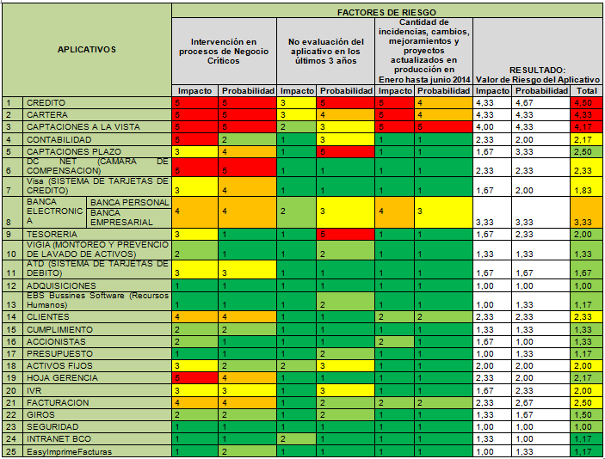
Planeación: Evaluación de Riesgos
Tabla 3.5: Matriz de Totales de Pasos a Producción realizados en el periodo de enero a junio del 2014
Fuente: Propia
MATRIZ DE RIESGOS

Slide 43
Planeación: Evaluación de Riesgos
Tabla 3.5: Matriz de Totales de Pasos a Producción realizados en el periodo de enero a junio del 2014
Fuente: Propia

Slide 44
Planeación: Objetivos y Alcance de la Auditoría
Tabla 3.5: Matriz de Totales de Pasos a Producción realizados en el periodo de enero a junio del 2014
Fuente: Propia
Aplicativos a Evaluar:
De acuerdo a la evaluación de riesgo obtenida tenemos que los aplicativos que presentan mayor riesgo y que serán evaluados son los de nivel Alto y Medio Alto mencionados a continuación:
Crédito
Cartera
Captaciones vista
Banca Electrónica
Procesos específicos a evaluar de los aplicativos a auditar:
De cada uno de estos aplicativos se analizará a detalle los requerimientos reportados y actualizados en producción de enero a junio del 2014, para obtener que procesos han presentado mayor problema y así determinar el alcance de la auditoría a realizar.
A continuación se muestra el total de la clasificación realizada por proceso del análisis de los requerimientos realizado, de los aplicativos con mayor riesgo obtenidos de la evaluación de riesgos:

Slide 45
Planeación: Objetivos y Alcance de la Auditoría
Tabla 3.5: Matriz de Totales de Pasos a Producción realizados en el periodo de enero a junio del 2014
Fuente: Propia
Procesos específicos a evaluar de los aplicativos a auditar
Totales de requerimiento por proceso de los Aplicativos de Crédito y Cartera :
Proceso | Total Requerimientos
Seguro de desgravamen | 9
Credimaiz | 8
Fabrica de Crédito | 8
Reportes de Recuperación de Cartera | 8
Mantenimiento de Préstamos | 6
CFN | 5
Titularización | 5
Abonos Anticipados | 4
Comisión por gestión de cobranza | 4
Medio de Aprobación | 4
Abonos Normales | 3
Credicarro | 3
Desembolso de Préstamos | 3
Eliminación Mutuos Hipotecarios | 2
Fideicomiso | 2
Reporte Mutuo Hipotecario | 1
Fin de día de Crédito Traspasos de Capital | 1
Fin de día de Crédito Graba Histórico | 1
Bitácora de Riesgos | 1
Consulta de Prestamos | 1
Garantías Bancarias | 1
Periodos de gracia | 1
Solicitud de crédito VISA | 1
Tasa Mora | 1
TOTAL: | 83

Slide 46
Planeación: Objetivos y Alcance de la Auditoría
Tabla 3.5: Matriz de Totales de Pasos a Producción realizados en el periodo de enero a junio del 2014
Fuente: Propia
Procesos específicos a evaluar de los aplicativos a auditar
Totales de requerimiento por proceso de los Aplicativos Captaciones vista y Banca Electrónica :
Proceso | Total Requerimientos
Proyecto Banca electrónica | 25
Proyecto cash | 12
Proyecto SRP | 6
Proyecto Recaudación EERSSA | 6
Transferencias Bancarias FISA | 5
Automáticos | 4
ATM´s | 4
Avance VISA | 4
Convenio Banco Pichincha | 3
Proyecto Cuenta activa | 3
Seguridad | 3
Bono de desarrollo Humano | 2
Efectivo inicial | 1
Reportes conciliación | 1
Implementación Encriptación claves | 1
apertura de cuentas | 1
Sorteo Dupleta Mundialista | 1
Proyecto Ruteo de Sobregiros | 1
Cámara | 1
Recálculo en Impresión de documentos | 1
Reporte Publicaciones | 1
Recaudación RISE - Cajas | 1
Solicitud de tarjetas | 1
Rendimiento Consultas | 1
Implementación , regulación 030-2012 | 1
Reporte | 1
Implementación CAF | 1
Egresos de cajas | 1
Implementación proceso electoral | 1
Impuesto ISD | 1
Revocatoria cheques | 1
Teller Banco Pichincha | 1
Retenciones | 1
Protesto de cheques | 1
Estructura T22 | 1
Cámara Pichincha | 1
Nota de crédito | 1
Anexo 3 | 1
Reporte estado de cuenta ocasional | 1
Reporte contingencia - Transacciones Clientes para agencias | 1
Reporte crédito | 1

Slide 47
Planeación: Objetivos y Alcance de la Auditoría
Tabla 3.5: Matriz de Totales de Pasos a Producción realizados en el periodo de enero a junio del 2014
Fuente: Propia
Alcance de la Auditoría.-
Se Auditará los procesos que presentan más de 1 un número de requerimientos e incidencias en el periodo de enero a junio del 2014 de las aplicaciones de software que apoyan a las operaciones de negocio y que se encuentran en el nivel alto y medio Alto de criticidad de acuerdo a un análisis de riesgo realizado.

Slide 48
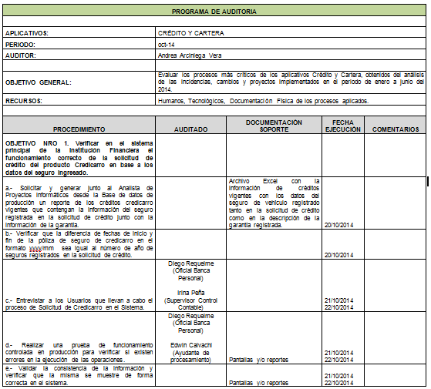
Planeación: Objetivos y Alcance de la Auditoría
Tabla 3.5: Matriz de Totales de Pasos a Producción realizados en el periodo de enero a junio del 2014
Fuente: Propia
Programas de Trabajo.- Se elaboraron 2 programas de trabajo, cuyo formato es el siguiente:

Slide 49
Trabajo de Campo: Análisis de datos. Entrevistas
Tabla 3.5: Matriz de Totales de Pasos a Producción realizados en el periodo de enero a junio del 2014
Fuente: Propia
Ejecución del Programa de Trabajo.-
Revisión de los flujos de los procesos de los aplicativos a auditar.
Ejecución del Programa de Trabajo Auditor I: Programa de Trabajo de Auditoría de los Aplicativos Crédito y Cartera.
Ejecución del Programa de Trabajo Auditor II: Programa de Trabajo de Auditoría de los Aplicativos Captaciones vista y Banca Electrónica.

Slide 50
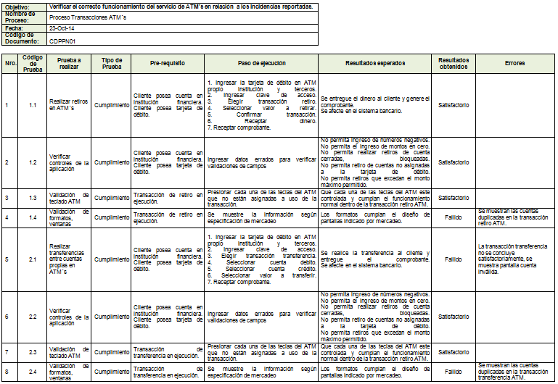
Trabajo de Campo: Análisis de datos. Entrevistas
Tabla 3.5: Matriz de Totales de Pasos a Producción realizados en el periodo de enero a junio del 2014
Fuente: Propia
Ejecución del Programa de Trabajo.- Las revisiones y pruebas controladas fueron documentadas por cada objetivo del programa de trabajo en el siguiente formato:

Slide 51
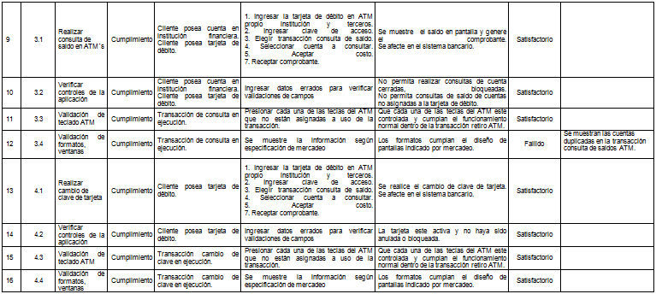
Trabajo de Campo: Análisis de datos. Entrevistas
Tabla 3.5: Matriz de Totales de Pasos a Producción realizados en el periodo de enero a junio del 2014
Fuente: Propia
Ejecución del Programa de Trabajo.-

Slide 52
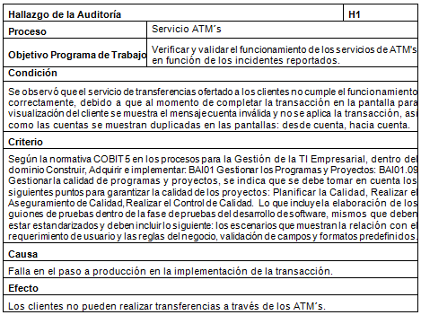
Detección de problemas: Documentación de Hallazgos
Tabla 3.5: Matriz de Totales de Pasos a Producción realizados en el periodo de enero a junio del 2014
Fuente: Propia
A continuación se visualiza el formato Utilizado para documentar los Hallazgos:

Slide 53
CAPÍTULO IV: RESULTADOS

Slide 54
Reporte de Auditoría: Informe Final
Tabla 3.5: Matriz de Totales de Pasos a Producción realizados en el periodo de enero a junio del 2014
Fuente: Propia
Informe final de Auditoría Auditor I.- REVISIÓN DE APLICATIVOS DEL SISTEMA PRINCIPAL DEL BANCO (CRÉDITO Y CARTERA).
Informe final de Auditoría Auditor II.- REVISIÓN DE APLICATIVOS DEL SISTEMA PRINCIPAL DEL BANCO (CAPTACIONES VISTA, SERVICIOS DE ATM’S Y BANCA ELECTRÓNICA)

Slide 55
CONCLUSIONES Y RECOMENDACIONES

Slide 56
Conclusiones
Se cumplió el objetivo general del presente proyecto al realizar una auditoría basada en riesgos que permitió contribuir a disminuir las vulnerabilidades en las aplicaciones de software que apoyan las operaciones del negocio.
Las vulnerabilidades encontradas conllevan el uso innecesario de recursos, tales como: tiempo, recurso humano y económico.
En base al análisis de riesgo realizado se pudo determinar los aplicativos que presentan los niveles de criticidad mas altos, tomando como criterio principal de evaluación el mayor número de requerimientos solicitados por parte de los usuarios, la importancia del tipo de proceso de negocio al cual esta apoyando el sistema y el tiempo en que el sistema no ha sido evaluado.
El desarrollo de la presente auditoría, permitió a los participantes incrementar su conocimiento en base a las diferentes metodologías y buenas prácticas utilizadas en auditorías informáticas.

Slide 57
Recomendaciones
Se recomienda dar seguimiento a las vulnerabilidades encontradas, de acuerdo a los compromisos adquiridos por parte de los dueños de los procesos.
Para evitar el uso innecesario de recursos, se recomienda realizar una planificación y análisis adecuado para la implementación de requerimientos de cambio e incidentes.
De acuerdo al análisis de riesgos realizado, se recomienda: la automatización de procesos manuales, mejoramiento de procesos de negocio y del sistema, recuperación de valores económicos y fidelización de clientes.
Se recomienda a la institución financiera fomentar el uso de las buenas prácticas y metodologías existentes para el desarrollo de proyectos, gestión de incidentes, gestión de problemas y gestión de cambios, como lo son COBIT5 e ITIL.
En la planificación de la auditoría informática es necesario identificar correctamente los elementos que intervienen, de modo que se tenga una visión global y concreta de los objetivos de evaluación del proceso de auditoría.

Slide 58
MUCHAS GRACIAS

